Slide 1
Duonos ir pyrago gaminių žaliavų paruošimo įrankiai

Slide 2
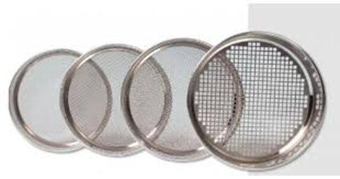
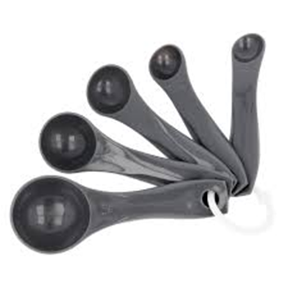
Įrankiai parenkami pagal atliekamą operaciją ir žaliavos rūšį:
Sietai (rankiniai): Skirti nedideliems miltų, cukraus pudros ar kakavos kiekiams persijoti, pašalinant gumulėlius ir prisotinant produktą oru.
Samčiai ir dozavimo šaukštai: Naudojami birioms žaliavoms (miltams, cukrui, druskai) paimti iš taros ir perkelti į svėrimo indus. Jie padeda išlaikyti higieną (žaliavos neliečiamos rankomis).

Slide 3
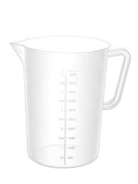
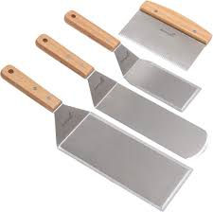
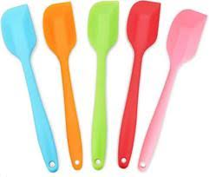
Matavimo indai (menzūros): Skysčių (vandens, pieno, aliejaus) tūriui matuoti.
Mentelės ir grandikliai: Skirti tirštiems produktams (uogienėms, riebalams, mielių suspensijai) išgramstyti iš indų, užtikrinant minimalius nuostolius.

Slide 4
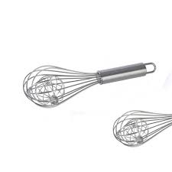
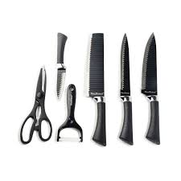
Plaktuvai (šluotelės): Naudojami skystoms žaliavoms (pvz., kiaušinių masei ar mielių tirpalui) išplakti arba sumaišyti.
Peiliai ir žirklės: Pakuočių atidarymui, kietų riebalų smulkinimui ar priedų (riešutų, džiovintų vaisių) paruošimui.

Slide 5
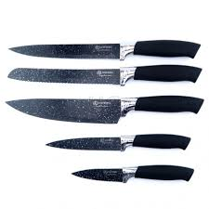
Saugus darbas žaliavų paruošimo įrankiais
Net ir paprasti įrankiai gali tapti traumų ar taršos šaltiniu, jei naudojami netinkamai:
A. Fizinė sauga (traumų prevencija):
Pjovimo įrankiai: Peiliai visada turi būti aštrūs (atšipęs peilis slysta ir dažniau sužeidžia). Pjauti reikia kryptimi nuo savęs, ant stabilios pjaustymo lentos.
Sunkūs indai: Keliant didelius kiekius žaliavų samteliais, svarbu neperkrauti riešo. Keliant pilnus kibirus ar maišus – laikytis taisyklingos laikysenos (lenktis per kelius, o ne per nugarą).

Slide 6
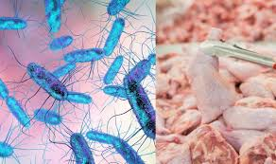
Maisto sauga (higiena):
Kryžminė tarša: Negalima tuo pačiu samteliu kabinti skirtingų žaliavų (pvz., pirma miltų, o po to riešutų), nebent jie tarp naudojimų yra kruopščiai išplaunami. Tai ypač svarbu dėl alergenų valdymo.
Medžiagų sauga: Maisto gamyboje draudžiama naudoti įrankius su medinėmis rankenomis (medis sugeria drėgmę, jame veisiasi mikrobai) arba įrankius, kurie gali nuskilti (pvz., trapų plastiką ar stiklą). Rekomenduojamas nerūdijantis plienas arba maistinis silikonas/plastikas.

Slide 7
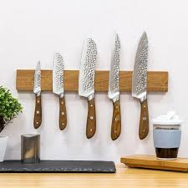
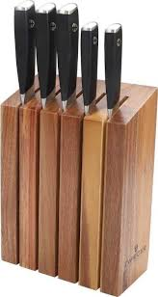
Įrankių priežiūra:
Po naudojimo: Visi įrankiai turi būti plaunami karštu vandeniu su plovikliais, dezinfekuojami ir visiškai išdžiovinami. Drėgni samteliai miltų maišuose gali sukelti pelėsio atsiradimą.
Laikymas: Įrankiai turi būti laikomi jiems skirtose vietose (ant kablių ar specialiuose stovuose), o ne paliekami žaliavų maišuose ar ant stalų.

Slide 8

Atmintinė darbuotojui: Įrankių higiena
Tikrinkite būklę: Prieš naudodami apžiūrėkite, ar įrankis nėra įskilęs, ar nėra atsilaisvinusių varžtų (fizinės taršos rizika).
Jokio stiklo: Gamybos zonoje stikliniai matavimo indai yra griežtai draudžiami.
Spalvinis kodavimas: Jei įmonėje taikomas spalvinis kodavimas (pvz., raudoni samteliai alergenams), griežtai jo laikykitės.

Slide 9


